Slide 1
機器學習研討 113期末作業
老師: 鄧安文
學生 : 吳政維 ; 趙坤泓
內容:
1.請完成CNN諸多的習作。
2.請說明今年2024兩位諾貝爾物理獎得主在機器學習上的貢獻。

Slide 2
簡報分類
第一節 諾貝爾得主 John J. Hopfield
第二節 諾貝爾得主 Geoffrey Hinton
第三節 習作 CNN卷積神經網路 第四節 習作 進階CNN

Slide 3
1
John J. Hopfield
1. John J. Hopfield 介紹
2. Hopfield網路_簡介
3. Hopfield網路_構造 4. Hopfield網路_應用 5. Hopfield 諾貝爾物理獎機器學習貢獻

Slide 4
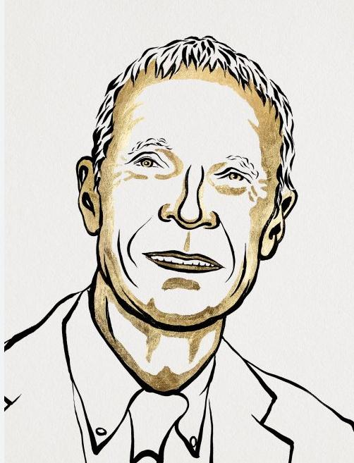
1
第一節 諾貝爾得主 John J. Hopfield
1. John J. Hopfield 介紹
1933年出生的美國科學家，以發明Hopfield網路聞名。
這是一種基於能量函數的人工神經網絡模型，模擬神經元的交互，能進行記憶與模式識別。
該模型為神經計算提供框架，成為深度學習與現代人工智能的理論基礎。
他的研究橫跨物理、生物與神經科學，並榮獲諾貝爾物理學獎等多項殊榮。
John J. Hopfield 畫像
(資料來源 : The Nobel Prize)

Slide 5
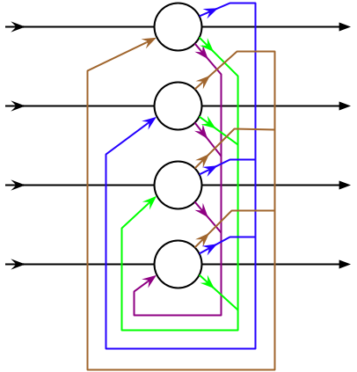
1
第一節 諾貝爾得主 John J. Hopfield
2. Hopfield網路 簡介
由John J. Hopfield於1982年發明的人工神經網絡，主要用於模擬人類的記憶功能。
它是一種簡單的回饋式網絡，結合了物理與數學的概念。
一個有四個節點的Hopfiled網絡。
(資料來源 : 維基百科)

Slide 6
1
第一節 諾貝爾得主 John J. Hopfield
3.Hopfield網路_構造
Hopfield網路是一種模擬記憶的「小機器」：
1.像開關：單元只有兩種狀態（開或關），由信號強度決定。
2.彼此連接：所有單元相互影響，影響力是雙向且對稱的。
3.穩定狀態：輸入信號後，網絡會調整到最接近的記憶。
4.抗干擾：即使訊號不完整，也能找到類似的記憶。
簡單來說，霍普菲爾德網絡就像一個「小型記憶系統」，可以幫助我們存儲一些東西，當給它提示時，它能根據提示回憶出接近的答案，甚至可以容忍一些干擾。

Slide 7
1
第一節 諾貝爾得主 John J. Hopfield
4.Hopfield網路_應用
Hopfield網路是一個「記憶小幫手」，能補全缺失數據、辨認模糊資訊、修復錯誤，或幫助解決找最佳路徑等問題。
它特別適合處理不完整或模糊的輸入，模仿人類記憶的功能。
1.辨認圖片：能補全缺角或模糊圖片，將不完整的「A」識別為完整的「A」。
2.找回數據：根據以儲存資料，片段輸入，匹配最相似的完整內容。
3.解決路徑問題：比如可找到接近最佳的旅遊路徑。
4.修復錯誤：當數據出現問題時，能根據記憶補回正確的內容。

Slide 8
1
第一節 諾貝爾得主 John J. Hopfield
5.Hopfield 諾貝爾物理獎機器學習貢獻
John J. Hopfield 的主要貢獻是發明了 Hopfield 神經網絡，一種基於能量函數的人工神經網絡模型，用於模擬記憶和模式識別。
他提出聯想記憶模型，能從不完整輸入中回憶匹配結果，引入能量函數理論，奠定了網絡穩定性分析基礎。
該模型應用於模式識別、優化問題，並啟發了深度學習，對人工智能發展影響深遠。

Slide 9
2
Geoffrey Hinton
1. Geoffrey Hinton 介紹 2. 深度信念網絡(DBN) 簡介 3. 深度信念網絡 (DBN) 結構 4. Hinton 諾貝爾物理獎機器學習貢獻

Slide 10
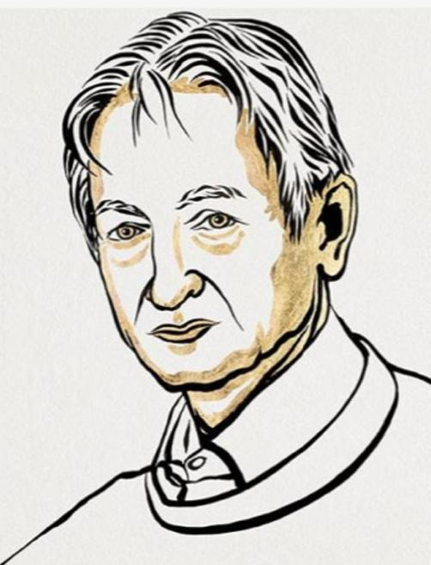
2
第二節 諾貝爾得主 Geoffrey Hinton
1.Geoffrey Hinton 介紹
1947年出生於英國，深度學習與類神經網絡的先驅，被譽為「AI 教父」。
他提出反向傳播算法，發明波爾茲曼機和深度信念網絡（DBN），推動 2006 年深度學習革命。
他的研究促進語音識別、圖像分類等領域突破，並提出知識蒸餾技術，提升 AI 模型應用效率。辛頓於 2018 年獲圖靈獎，2024 年與約翰·霍普菲爾德共同獲諾貝爾物理學獎，現任多倫多大學教授，並在 Google 推動深度學習發展。
Geoffrey Hinton 畫像
(資料來源 : The Nobel Prize)

Slide 11
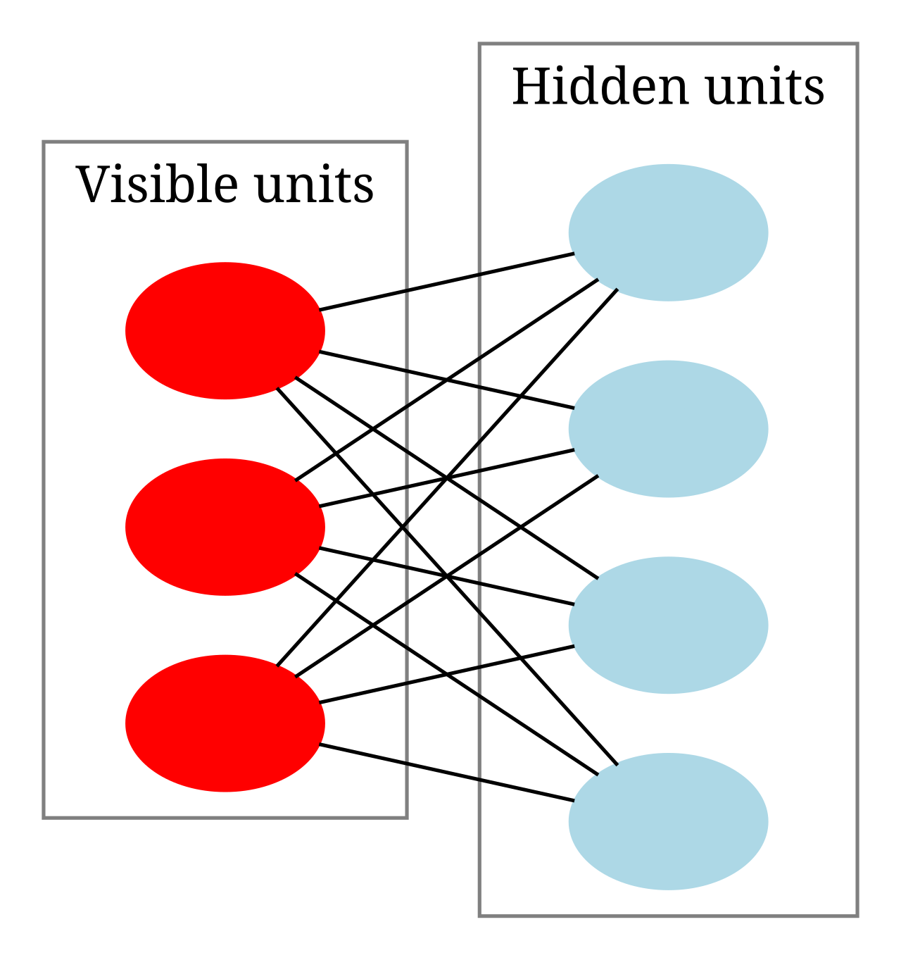
2
第二節 諾貝爾得主 Geoffrey Hinton
2.深度信念網絡 (DBN) 簡介
是一種由多層組成的深度學習模型，每層是簡單的無監督網絡（如 RBM）。
DBN 先通過無監督學習逐層訓練特徵，再用監督學習進行微調和分類，適用於圖像識別、信號處理等，能高效處理複雜數據。
受限玻爾茲曼機（RBM），紅色為輸入單元，藍色為隱藏單元，兩層完全連接，內部無連接，用於無監督學習，常作深度信念網絡基礎層。
受限玻爾茲曼機 (RBM) 結構
(資料來源 : 維基百科)

Slide 12
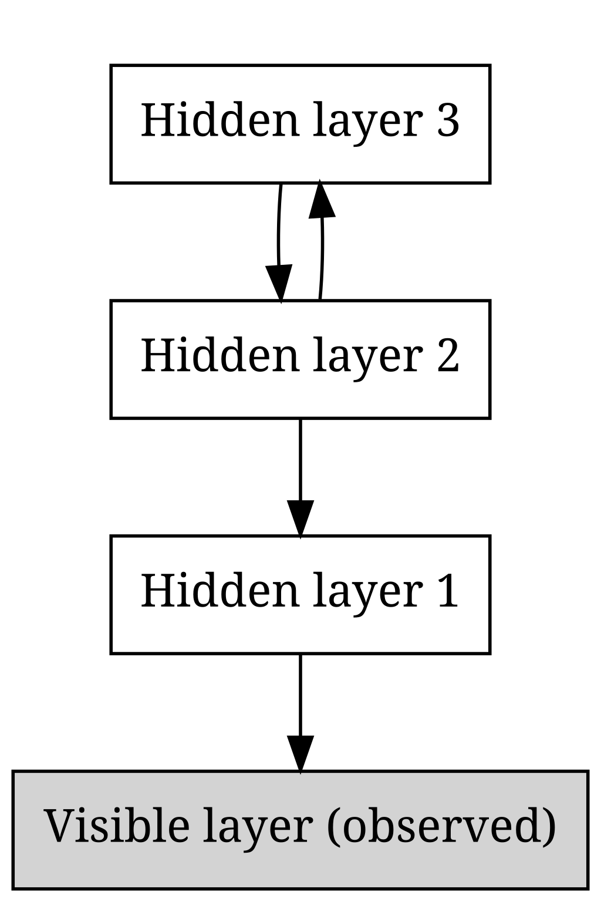
2
第二節 諾貝爾得主 Geoffrey Hinton
3.深度信念網絡 (DBN) 結構
1.Visible Layer（可見層）：
接收數據輸入，例如圖片或其他數據特徵。
2.Hidden Layers（隱藏層）：
逐層學習數據的高級特徵，前層輸出作為下一層輸入。
3.連接方向：
箭頭表示層之間的有向連接，顯示數據傳遞流程。
這種層級結構的訓練方式通常是逐層進行，從可見層開始，逐步堆疊學習特徵，最後用於分類或其他任務。
DBN 結構
(資料來源 : 維基百科

Slide 13
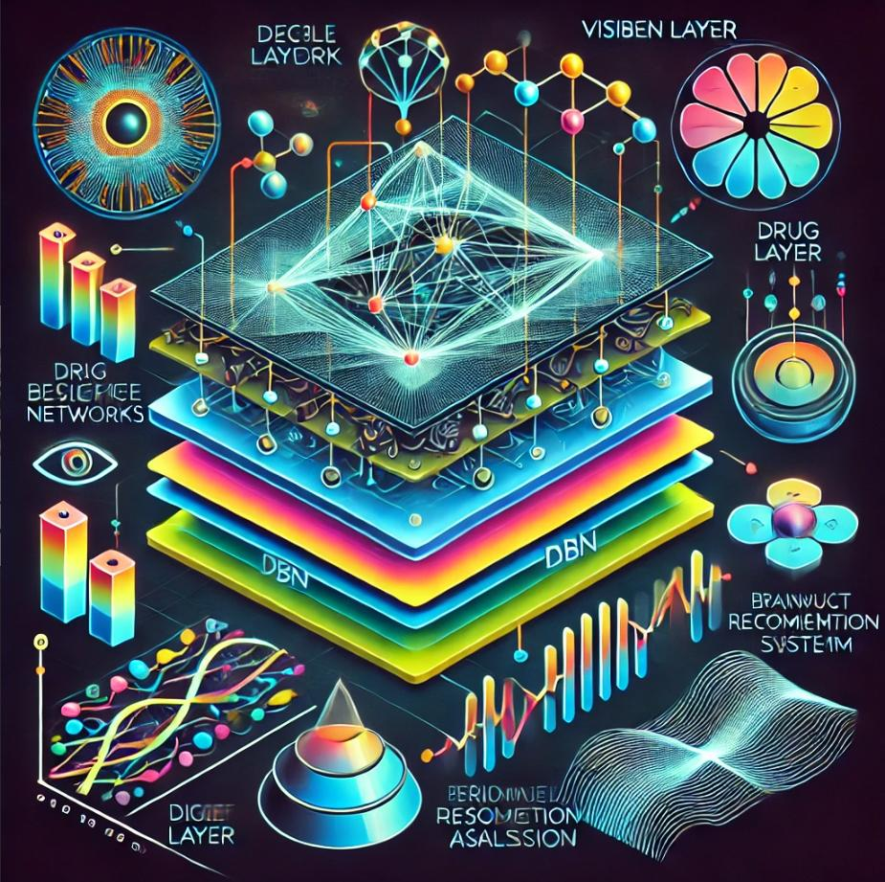
2
第二節 諾貝爾得主 Geoffrey Hinton
3.深度信念網絡 (DBN) 應用
1.圖像識別：
提取圖像特徵，用於手寫字辨識、人臉識別等。
2.信號處理：
分析腦電圖（EEG）等生物信號。
3.自然語言處理：
用於語音識別、文本分類等任務。
4.推薦系統：
提升用戶行為建模和個性化推薦效果。
5.藥物發現：
加速化合物篩選和藥物設計。
生成 DBN 應用圖
(資料來源 : ChatGPT)

Slide 14
1
第二節 諾貝爾得主 Geoffrey Hinton
4.Hinton 諾貝爾物理獎機器學習貢獻
Geoffrey Hinton 是深度學習與類神經網絡的奠基人，被譽為「深度學習之父」，因在機器學習中的基礎貢獻獲得2024年諾貝爾物理學獎。
他於1986年提出反向傳播算法，解決多層神經網絡訓練難題，成為深度學習的核心技術，並開發受限玻爾茲曼機（RBM）和深度信念網絡（DBN），推動2006年深度學習革命。
他的研究促進了語音識別、圖像分類和自然語言處理等領域的突破，並提出知識蒸餾技術，實現大型模型的壓縮與應用。
他的工作為深度學習的理論和應用奠定基礎，對人工智能發展影響深遠。

Slide 15
3
習作 CNN卷積神經網路
Keras實作CNN辨識mnist手寫數字
1. Keras 簡述
2. 卷積神經網絡 (CNN) 的模型架構
3. CNN 模型訓練中的準確率變化 4. 結果

Slide 16
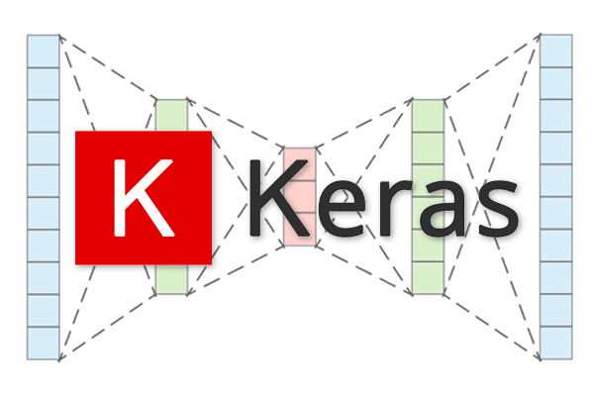
3
第三節 習作 CNN卷積神經網路
1.Keras 簡述
Keras 是一個用於深度學習的高階框架，簡單易用，建立在 TensorFlow 之上。
它提供了直觀的 API，讓用戶能快速搭建和訓練神經網絡，適合初學者和專業研究者。
主要功能包括支持卷積神經網絡（CNN）、循環神經網絡（RNN）等模型，並可用於圖像、語音、文本等多種任務。
Keras 圖示
(資料來源 : pyimagesearch)

Slide 17
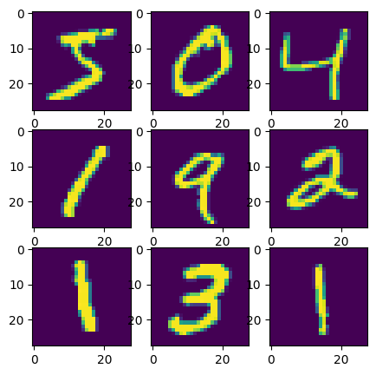
3
第三節 第三節 習作 CNN卷積神經網路
2.卷積神經網絡 (CNN) 的模型架構
MNIST 手寫數字樣本
本張圖是 CNN 使用的 MNIST 手寫數字輸入，代表手寫數字 0 到 9，每張圖片為 28x28 灰階圖，。
模型通過卷積層提取特徵（如邊緣和形狀），並進行分類預測，有助於模型有效學習和辨識模式
MNIST 手寫數字樣本
(資料來源 : 機器學習-課堂作業)

Slide 18
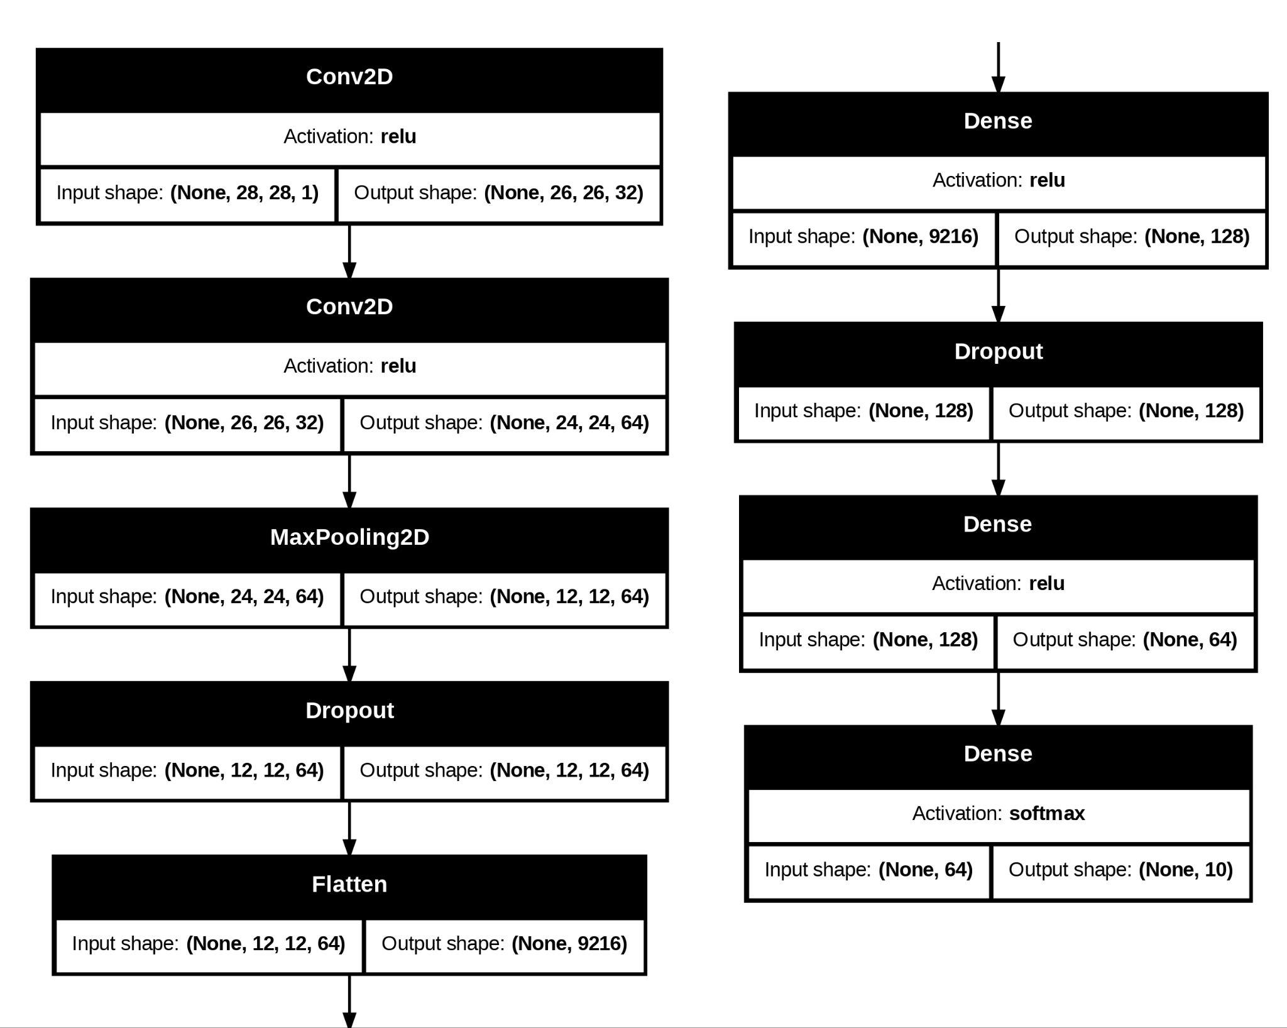
3
第三節 習作 CNN卷積神經網路
2.卷積神經網絡 (CNN) 的模型架構
卷積神經網絡 (CNN) 的模型架構
1.Conv2D（卷積層）:
提取圖像特徵，如邊緣和形狀。第一層將輸入圖片（28x28x1）轉換成 26x26x32 的特徵圖，第二層進一步轉換為 24x24x64。
2.MaxPooling2D（池化層）:
縮小特徵圖尺寸，減少計算量並保留關鍵信息。 將特徵圖尺寸從 24x24x64 縮小到12x12x64。
CNN 準確率
(資料來源 : 機器學習-課堂作業)

Slide 19
3
第三節 習作 CNN卷積神經網路
2.卷積神經網絡 (CNN) 的模型架構
卷積神經網絡 (CNN) 的模型架構
3.Dropout（丟棄層）:
隨機丟棄部分神經元，防止過擬合，提高模型泛化能力。
4.Flatten（扁平化層）:
將多維特徵圖展平成一維向量（9216 個值），為全連接層準備。
CNN 準確率
(資料來源 : 機器學習-課堂作業)

Slide 20
3
第三節 習作 CNN卷積神經網路
2.卷積神經網絡 (CNN) 的模型架構
卷積神經網絡 (CNN) 的模型架構
5.Dense（全連接層）:
完成分類，根據展平的特徵向量進行計算。 第一層有 128 個神經元，第二層 64 個神經元，最後一層輸出 10 個類別（對應手寫數字 0-9）。
6.Activation（激活函數）:
每層使用 ReLU（Rectified Linear Unit）激活特徵，最後一層用 Softmax 將輸出轉換為概率分布。
CNN 準確率
(資料來源 : 機器學習-課堂作業)

Slide 21
3
第三節 習作 CNN卷積神經網路
2.卷積神經網絡 (CNN) 的模型架構
卷積神經網絡 (CNN) 的模型架構
總結:
這個模型從輸入圖片開始，經過卷積提取特徵，池化縮小尺寸，再通過全連接層進行分類，最終輸出手寫數字的預測結果。
CNN 準確率
(資料來源 : 機器學習-課堂作業)

Slide 22
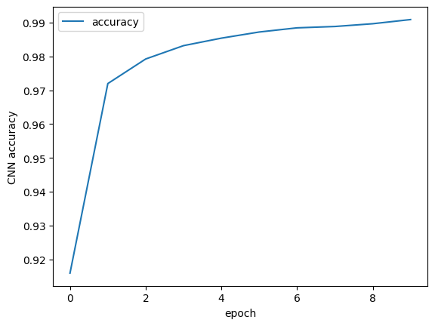
3
第三節 習作 CNN卷積神經網路
3. CNN 模型訓練中的準確率變化
CNN 模型訓練中的準確率變化。
橫軸是訓練次數（epoch），縱軸是準確率（accuracy）。
模型準確率從約 92% 快速提升，並在第 6 到 9 個 epoch 穩定在 99%，表明模型學習效果良好且接近上限。
CNN 準確率
(資料來源 : 機器學習-課堂作業)

Slide 23
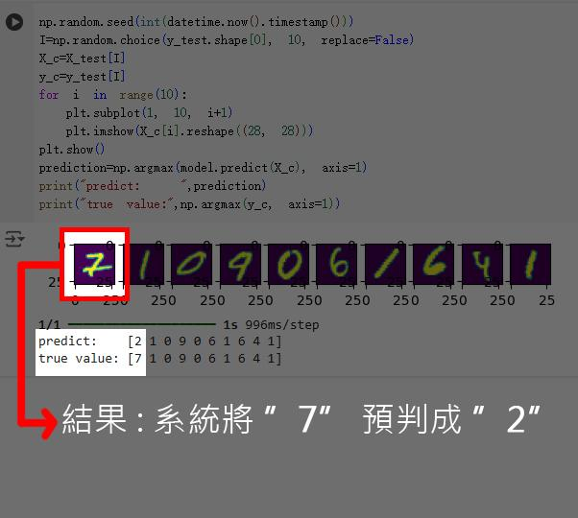
3
第三節 習作 CNN卷積神經網路
4. 結果
數字 7 被辨識為 2 的原因可能是：
1.手寫特徵相似
2.模型訓練不足
3.數據預處理不一致
（如圖片大小或對比度）
4.模型過擬合或欠擬合
5. Dropout 層丟失了關鍵信息。
建議增強數據集、增加模型層數、檢查預處理一致性，並延長訓練次數以提升準確率。

Slide 24
4
習作 進階CNN
AI人工智慧Keras仿AlexNet訓練辨識tflearn花朵資料集oxflower17，並處理坑
1. Oxflower17 資料集 簡述
2. CNN 模型架構用於 17 種花分類
3. CNN 模型訓練過程中的準確率變化 4. 結果

Slide 25
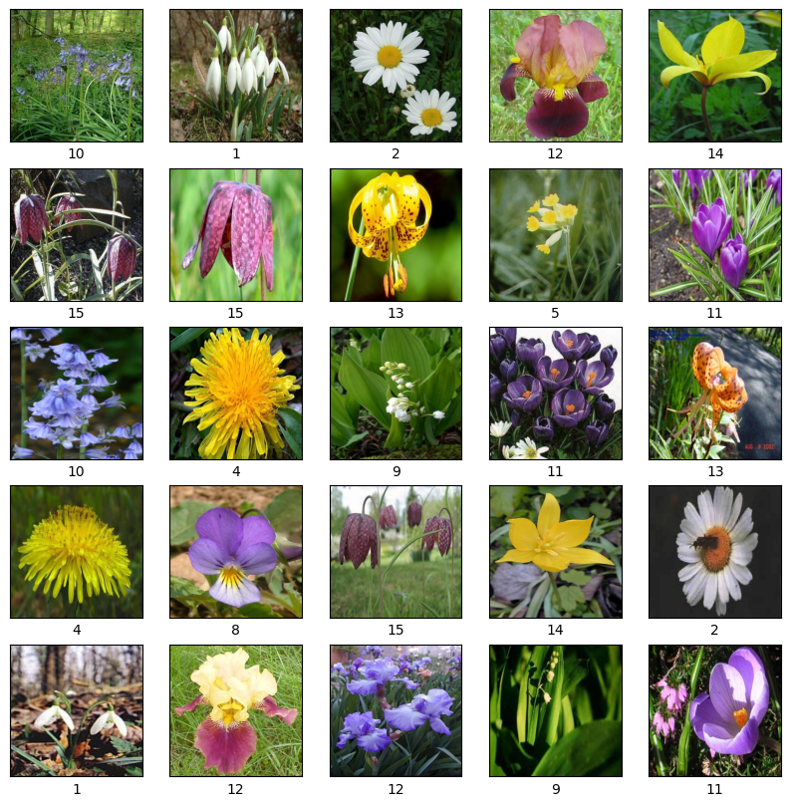
4
第四節 習作 進階CNN
1.Oxflower17 資料集 簡述
Oxford 17 Flower Dataset (oxflower17) 是一個常用的圖片分類資料集，包含 17 種不同種類的花，每種類別有 80 張圖片，共 1360 張圖片。
這些圖片涵蓋了多樣的花朵形狀和顏色，常用於圖像分類、特徵提取和深度學習模型的測試。
Oxford 17 Flower Dataset
(資料來源 : 機器學習-課堂作業)

Slide 26
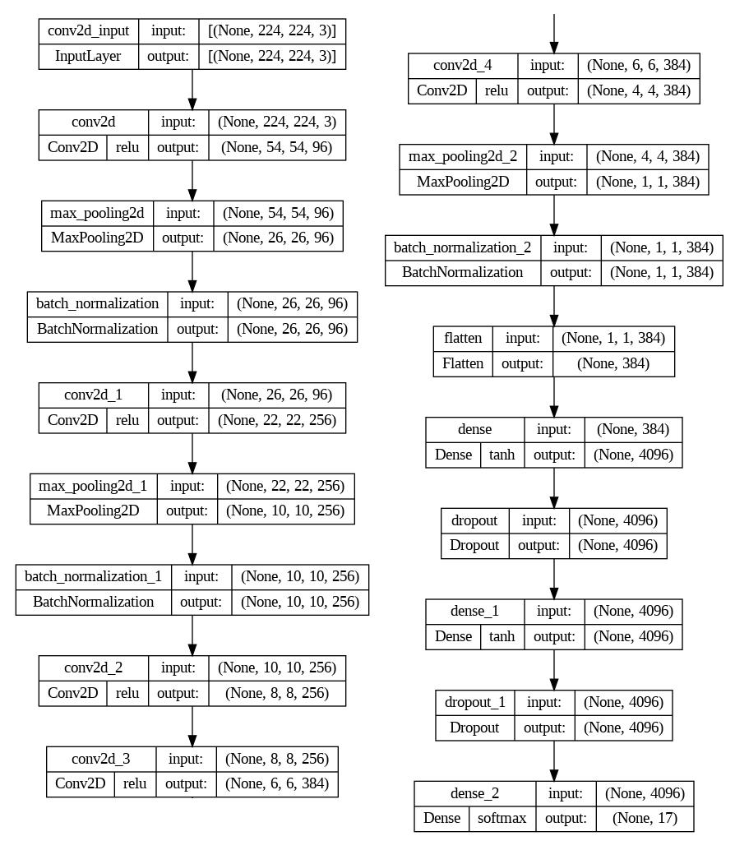
4
第四節 習作 進階CNN
2.CNN 模型架構用於 17 種花分類
這張圖展示了一個用於分類 oxflower17 花朵數據集的卷積神經網絡 (CNN) 模型結構。
以下是模型的主要步驟：
1.Input Layer:
接收 224x224x3 的彩色圖片作為輸入。
2.Conv2D + MaxPooling2D:
第一層卷積提取特徵，並用池化層縮小特徵尺寸 (從 224x224 到 26x26)。
卷積神經網絡 架構
(資料來源 : 機器學習-課堂作業)

Slide 27
4
第四節 習作 進階CNN
2.CNN 模型架構用於 17 種花分類
3.BatchNormalization:
對數據進行標準化，加快訓練速度並提升穩定性。
4.更深層卷積:
多層卷積和池化進一步提取高級特徵，最終縮小到 1x1x384 的特徵圖。
5.Flatten:
將特徵展平成一維向量，為全連接層準備。
卷積神經網絡 架構
(資料來源 : 機器學習-課堂作業)

Slide 28
4
第四節 習作 進階CNN
2.CNN 模型架構用於 17 種花分類
6.Dense Layers:
使用兩層全連接層進行特徵整合，最後一層輸出 17 個分類概率（對應 17 種花）。
7.Dropout:
隨機丟棄部分神經元，防止過擬合。
這個架構通過多層特徵提取和全連接分類，達到高效的圖像分類效果。
卷積神經網絡 架構
(資料來源 : 機器學習-課堂作業)

Slide 29
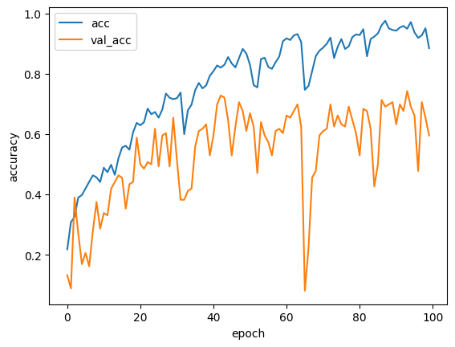
4
第四節 習作 進階CNN
3.CNN 模型訓練過程中的準確率變化
1.橫軸（epoch）：訓練的次數，共 100 次。
2.縱軸（accuracy）：模型的準確率，範圍為 0 到 1。
藍線（acc）為訓練集準確率，隨訓練增加逐漸接近 1，表示模型在訓練數據上表現良好。
橙線（val_acc）為驗證集準確率，波動較大且低於訓練集，顯示模型可能過擬合，難以穩定泛化。
總結: 模型學習訓練數據良好，但驗證表現不穩，需調整結構、加正則化或早停改善。
。
CNN 模型訓練過程準確率變化圖
(資料來源 : 機器學習-課堂作業)

Slide 30
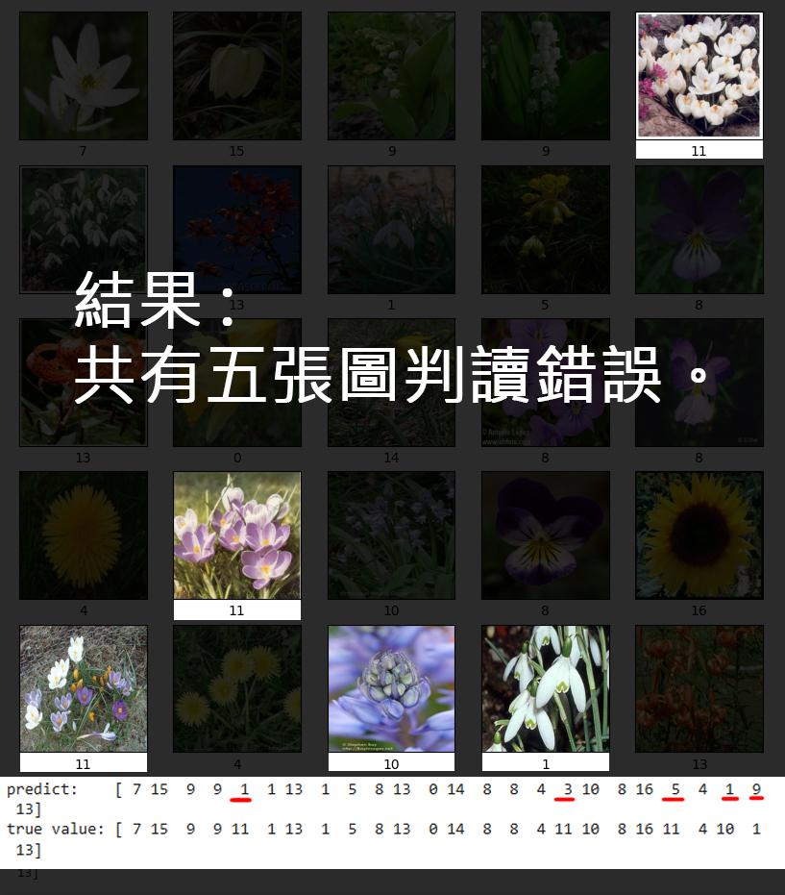
4
第四節 習作 進階CNN
4.結果
預測值（predict）：
模型對每張圖片的花種進行分類的結果。
真實值（true value）：
圖片實際對應的花種分類標籤。
分析結果:
1. 大部分預測值與真實值一致。
2. 5張圖預測值與真實值不一致，這表明模型對某些花種的辨識不準確。
Oxford 17 Flower Dataset
(資料來源 : 機器學習-課堂作業)

Slide 31
4
第四節 習作 進階CNN
4.結果
原因可能包括：
1.數據集特徵相似：
某些花的特徵（顏色、形狀）相似，導致模型混淆。
2.模型過擬合或欠擬合：
可能模型對訓練數據學習過多（過擬合），或特徵提取不足（欠擬合）。
3.數據增強不足：
缺乏足夠的數據增強（如旋轉、縮放）導致模型泛化能力差。

Slide 32
4
第四節 習作 進階CNN
4.結果
改進建議：
1.增強數據，提升模型對特徵變化的適應能力。
2.優化模型結構，如增加卷積層或加入正則化。
3.檢查標籤和輸入數據是否一致，以避免標籤錯誤影響結果。
總結：模型在部分花種分類上表現良好，但對某些類別辨識存在偏差，需通過數據和模型優化進一步提升準確率。

Slide 33
期末報告完畢

